Slide 1
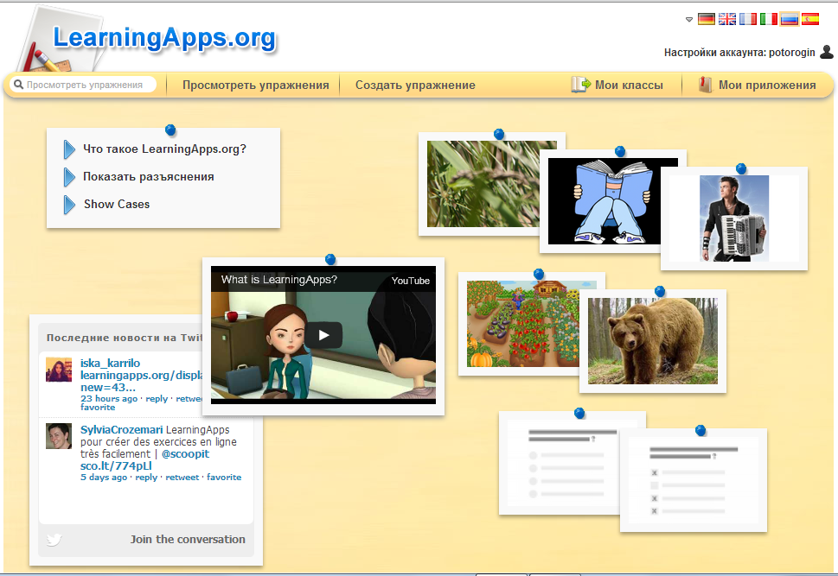
Инструкция как работать в LearningApps

Slide 2
Установите значок «Россия»

Slide 3
Выберите вкладку

Slide 4
Просмотрите приложения и выберите то, что понравилось

Slide 5
Можно посмотреть примеры или выбрать шаблон

Slide 6
Создаем по шаблону

Slide 7
Создается приложение за счет изменения вкладок

